Slide 1
Detection Transformer
Notes:
DETR第一个使用End to End的方式解决检测问题
解决的方法是把检测问题视作是一个set prediction problem

Slide 2
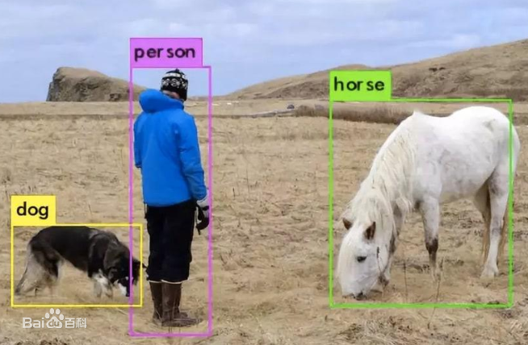
Background
目标检测的任务是要去检测一张图片里一系列的Bounding Box的坐标以及对应的Label。现代大多数检测器通过定义一些proposal、anchor或者windows，把问题构建成为一个分类和回归问题来间接地完成这个任务。
Notes:
Proposal（RPN网络）：Fast R-CNN中过滤掉无用的region使network感兴趣的部分进入下一部分进行目标检测。
文章所做的工作，就是将transformers运用到了object detection领域，取代了现在的模型需要手工设计的工作，并且取得了不错的结果。在object detection上DETR准确率和运行时间上和Faster RCNN相当；将模型 generalize 到 panoptic segmentation 任务上，DETR表现甚至还超过了其他的baseline。DETR第一个使用End to End的方式解决检测问题，解决的方法是把检测问题视作是一个set prediction problem

Slide 3
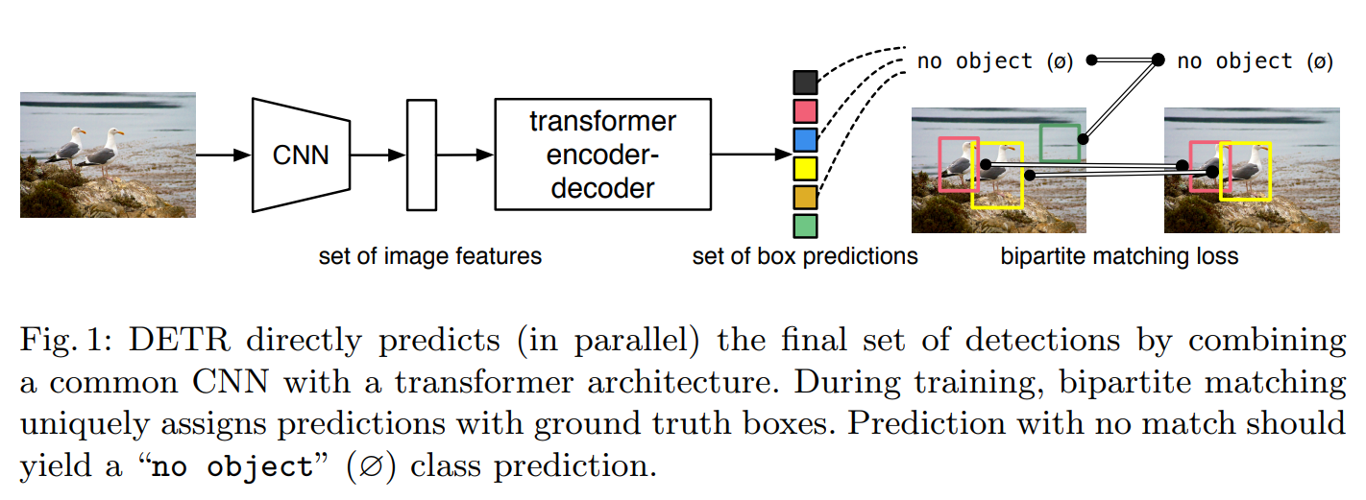
DETR
Detection Transformer = Object Detection + Transformer
Notes:
Object queries 是各类别位置信息 为什么查询不能是已知类的形状无关位置通过transformer计算相似性通过MLP预测类别各类别的大小通过pre train进行相同大小的表示

Slide 4
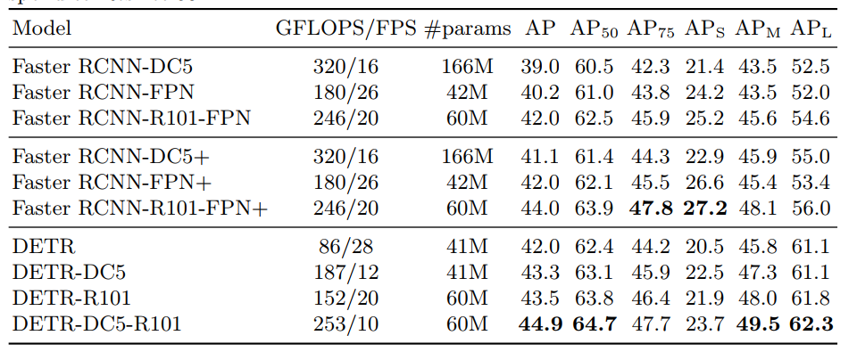
Conclusion
DETR所做的工作，是将Transformers运用到了Object Detection任务，将CNN和Transformer相结合，取代了现在的模型需要手工设计的工作，并且取得了不错的结果。
在Object Detection任务上DETR准确率和运行时间上和Faster R-CNN相当；将模型扩展到全景分割的任务上，DETR表现甚至还超过了其他的baseline。
Notes:
接下来，我们还通过向主干的最后阶段添加扩张并从该阶段的第一个卷积中移除步幅来提高特征分辨率。
相应的模型分别称为 DETR-DC5 和 DETR-DC5-R101（扩张 C5 阶段）。

Slide 5
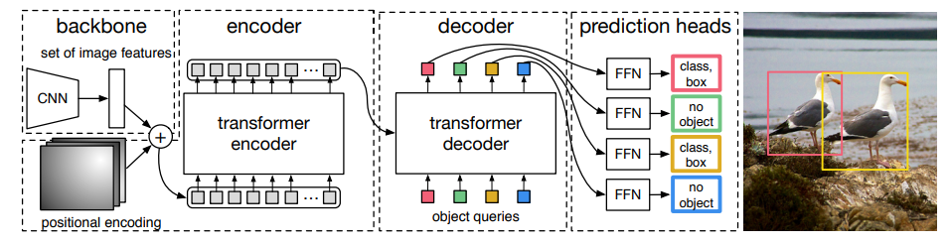
DETR Model
1.用Transformer的Encoder-Decoder架构一次性生成 N 个box prediction。其中 N 是一个事先设定的、远远大于image中object个数的一个整数。
2.设计了bipartite matching loss，基于预测的boxex和ground truth boxes的二分图匹配计算loss的大小，从而使得预测的box的位置和类别更接近于ground truth。

Slide 6
DETR Model
1.Backbone：Take features
2.Encoder：Image embedding
3.Decoder：Set prediction
4.FFN：Class and Bounding box prediction

Slide 7
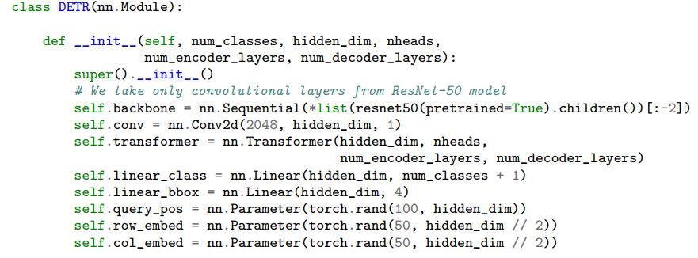
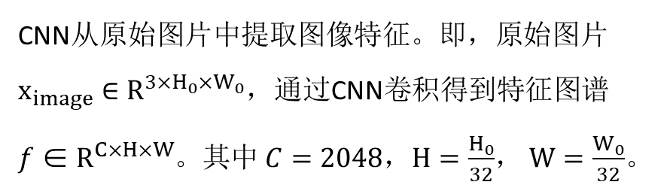
Backbone
CNN从原始图片中提取图像特征。即，原始$图片x_{image}∈R^{3×H_{0}×W_{0}}$，通过CNN卷积得到特征图谱 $f$ ∈ $R^{C×H×W}$。其中 $C=2048$，$H=\frac{H_{0}}{32}$， $W=\frac{W_{0}}{32}$。
Backbone模块的作用就是从原始图像中抽取图像特征因为Transformer结构无法直接读入一张图片,所以需要Backbone模块提取feature map。
在DETR代码中作者使用了ResNet50和ResNet101分别进行图像特征抽取。
CNN
set of images features
Notes:
其中C是一个超参数，经验参数，作者经过不断调优发现当C=2048时结果较优。

Slide 8
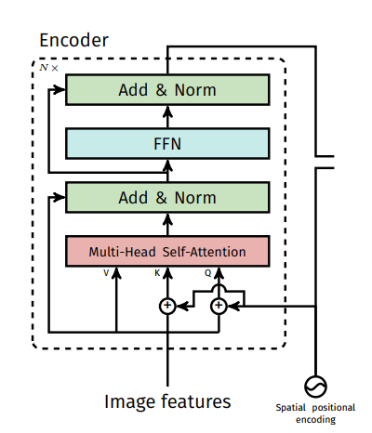
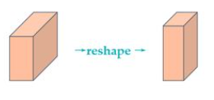
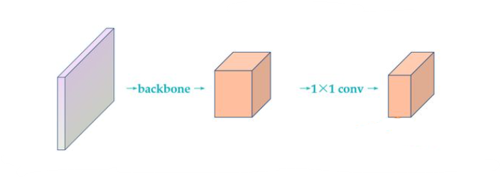

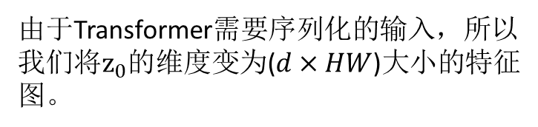
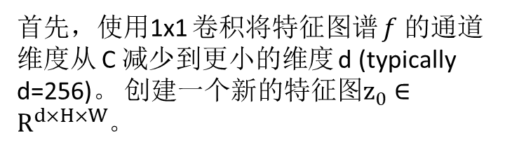
Encoder
首先，使用1x1 卷积将特征图谱 $f$ 的通道维度从 C 减少到更小的维度 d (typically d=256)。 创建一个新的特征图$z_{0}∈R^{d×H×W}$。
由于Transformer需要序列化的输入，所以我们将$z_{0}$的维度变为($d×HW$)大小的特征图。
每一层Encoder都有一个标准架构，一个多头自注意力模块和一个前向神经网络构成。
($d×H×W)$ ($d×HW)$
与标准Transformer中的Encoder不同的是我们不会只在序列输入进第一层的Encoder时加入位置编码，而是在每各注意力层的输入中加入固定的位置编码。
($3×H_{0}×W_{0}$) ($C×H×W$) ($d×H×W$)

Slide 9
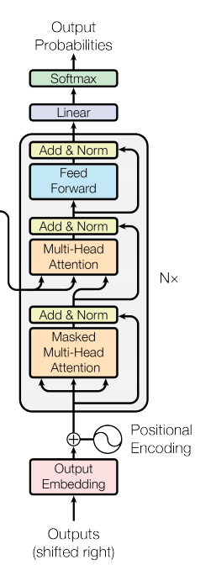
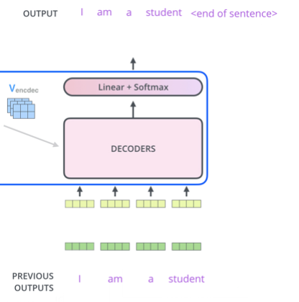
Typical Decoder
原版Transformer的输出是一个output probability代表我们每次经过decoder只能softmax一个输出。这种Auto-Regressive的产生方式并行度差消耗时间长。
过程表达为：predicts the output sequence one element at a time。

Slide 10
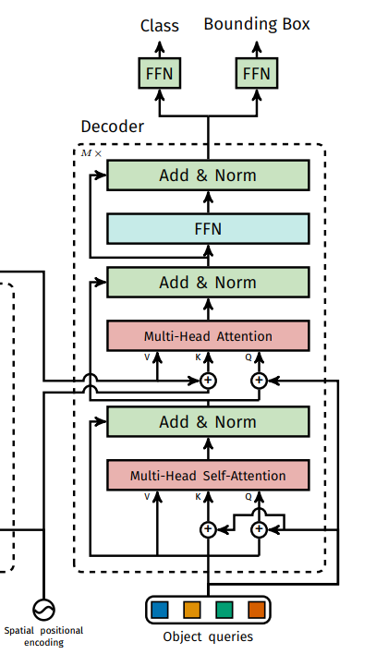
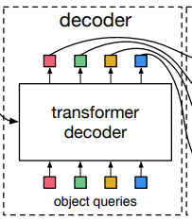
Decoder in DETR
DETR通过一次性处理输入直接输出所有的预测(set prediction)
过程表达为：decodes the N objects in parallel at each decoder layer
其中我们设定N类目标(N的值远大于Image中各物体的种类数)，通过Decoder学习这N类目标的参数(object queries)。
Notes:
Query可以视作代表不同object的信息，而Key和Value可以视作从image中编码的图像的全局信息。

Slide 11
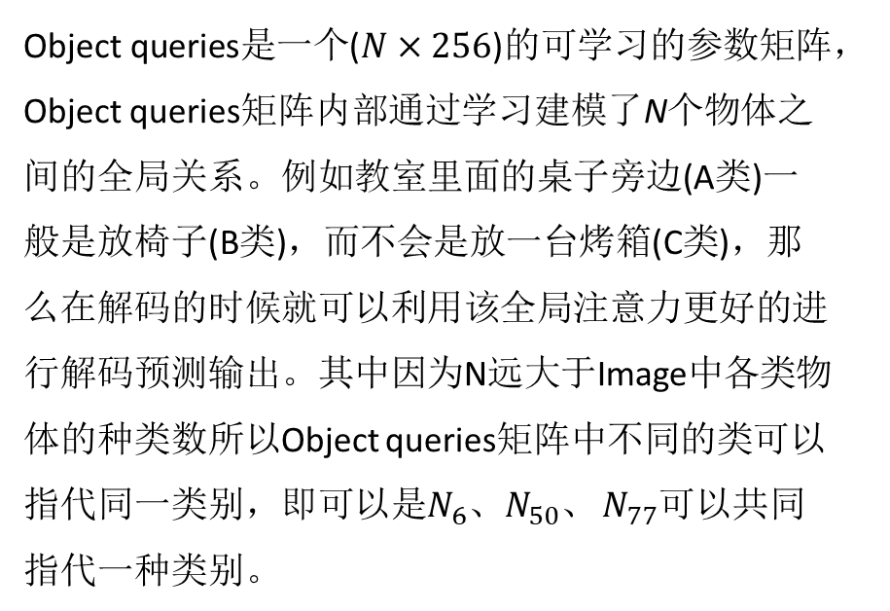
Object queries
Object queries是一个($N×256$)的可学习的参数矩阵，Object queries矩阵内部通过学习建模了N个物体之间的全局关系。例如教室里面的桌子旁边(A类)一般是放椅子(B类)，而不会是放一台烤箱(C类)，那么在解码的时候就可以利用该全局注意力更好的进行解码预测输出。其中因为N远大于Image中各类物体的种类数所以Object queries矩阵中不同的类可以指代同一类别，即可以是$N_{6}、N_{50}、$ $N_{77}$可以共同指代一种类别。
Notes:
训练完以后，这N个格子里面注入了不同object的位置信息和类别信息。比如第1个格子里面的这个256维的向量代表着plane这种object的位置信息，这种信息是通过训练，考虑了所有图片的某个位置附近的plane编码特征，属于和位置有关的全局plane统计信息。
Object queries看成100个格子，每个格子是个256维的向量。训练完以后，这100个格子里面注入了不同object的位置信息和类别信息。比如第1个格子里面的这个256维的向量代表着小鸟这种object的位置信息，这种信息是通过训练，考虑了所有图片的某个位置附近的小鸟编码特征，属于和位置有关的全局小鸟统计信息。

Slide 12
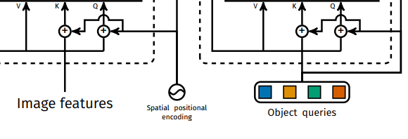
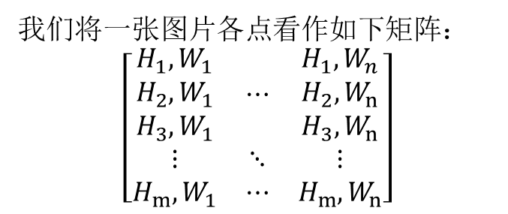
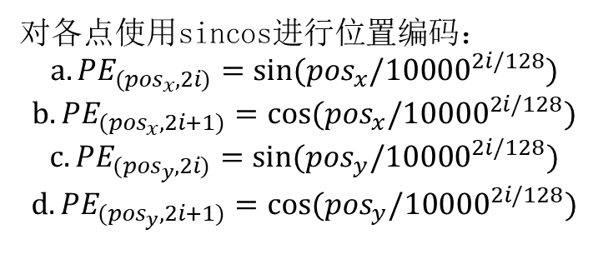
Positional encoding
DETR中含有两个位置编码：Spatial positional encoding 、object queries.
我们将一张图片各点看作如下矩阵：
$$\left[\begin{matrix}\begin{aligned}H_{1},W_{1} \\ H_{2},W_{1} \\ H_{3},W_{1}\end{aligned} & ⋯ & \begin{aligned}H_{1},W_{n} \\ H_{2},W_{n} \\ H_{3},W_{n}\end{aligned} \\ ⋮ & ⋱ & ⋮ \\ H_{m},W_{1} & ⋯ & H_{m},W_{n}\end{matrix}\right]$$
Encoder中每个layer的位置编码 | Query | Key
第一个multi-head self attention | Positional encoding | Positional encoding
Encoder中每个layer的位置编码 | Query | Key
第一个multi-head self attention | Object queries | Object queries
第二个multi-head self attention | Object queries | Positional encoding
对各点使用sincos进行位置编码：
$$a.{PE}_{({pos}_{x},2i)}=sin⁡({pos}_{x}/{10000}^{2i/128})$$
$$b.{PE}_{({pos}_{x},2i+1)}=cos⁡({pos}_{x}/{10000}^{2i/128})$$
$$c.{PE}_{({pos}_{y},2i)}=sin⁡({pos}_{y}/{10000}^{2i/128})$$
$$d.{PE}_{({pos}_{y},2i+1)}=cos({pos}_{y}/{10000}^{2i/128})$$
Notes:
正式输入encoder之前，需要进行Positional Encoding。这一步在之前介绍transformer的时候已经提到过，因为在self-attention中需要有表示位置的信息，否则在你的sequence 在计算注意力无论位置信息对各个元素的建模结果是一样的 就像得到的结果 “A打了B” 和 “B打了A”的效果是一样的。但是transformer encoder这个结构本身却无法体现出位置信息。也就是说，我们需要对这个embedding结果做positional encoding。
可以看到DETR中的positional encoding和原版的有一些不同，无论是从名字上还是位置上。
第一点不同：DETR考虑了xy方向的位置编码，因为图像特征是2-D特征。采用的依然是sincos模式，但是需要考虑xy两个方向。不是类似vision transoformer做法简单的将其拉伸为d*HW，然后从[1,HW]进行长度为256的位置编码，而是考虑了xy方向同时编码，每个方向各编码128维向量，这种编码方式更符合图像特点。
其中d代表位置编码的长度，H,W代表张量的位置。意思是说，这个特征图上的任意一个点(Hx,Wx)有个位置编码，这个编码的长度是256，其中，前128维代表Hx的位置编码，后128维代表Wx的位置编码。将两个128维的位置编码进行一个拼接既可以表示该点在图片中的空间位置关系，所以DeTR叫做spatial encoding。
第二点不同原版Transformer在输入上进行Positional Encoding，再把输入经过transformer里的wq、wk、wv matrix变为Query，Key和Value这几个张量。但是DETR在Encoder的每一个Multi-head Self-attention之前都使用了Positional Encoding，且只对Query和Key使用了Positional Encoding，即：只把维度为（HW*256）维的位置编码与维度为（HW*256）维的Query和Key相加，而不与Value相加。
V是各种类的具体的值 无关位置 所以不需要进行positional encoding 而q和k是输入的信息需要带有位置信息去进行相似匹配查询。所以只在Q和K的位置进行匹配。Query可以视作代表不同object的信息，而Key和Value可以视作代表图像的全局信息。
Posx[1,W] posy[1,H]
假设你想计算任意一个位置（posx，posy）的Positional Encoding，把posx代入位置编码式子的a式和b式可以计算得到128维的向量，它代表posx的位置编码，再把 posy代入位置编码式子的c式和d式可以计算得到128维的向量，它代表posy的位置编码，把这2个128维的向量拼接起来，就得到了一个256维的向量，它代表（posx，posy）的位置编码。

Slide 13
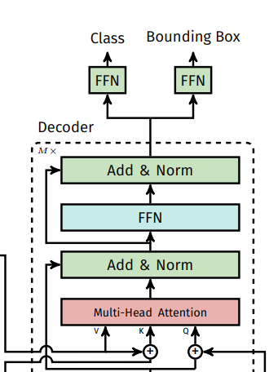
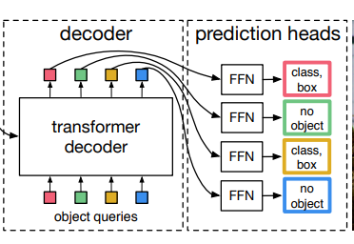
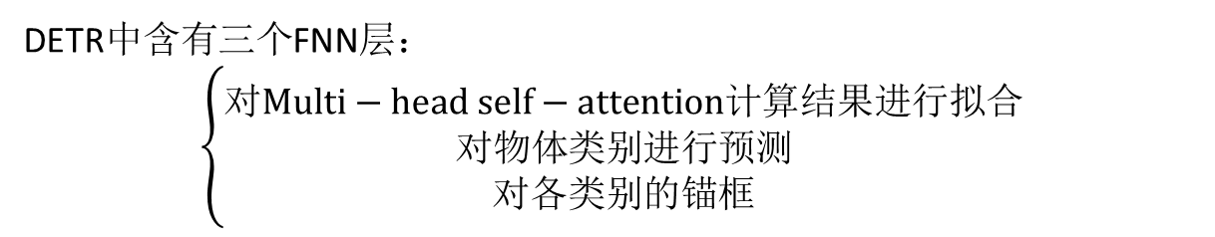
FFN
DETR中含有三个FNN层：
$$\left\{\begin{aligned}对Multi−head self−attention计算结果进行拟合 \\ 对物体类别进行预测 \\ 对各类别的锚框\end{aligned}\right.$$

Slide 14
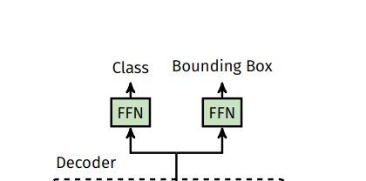
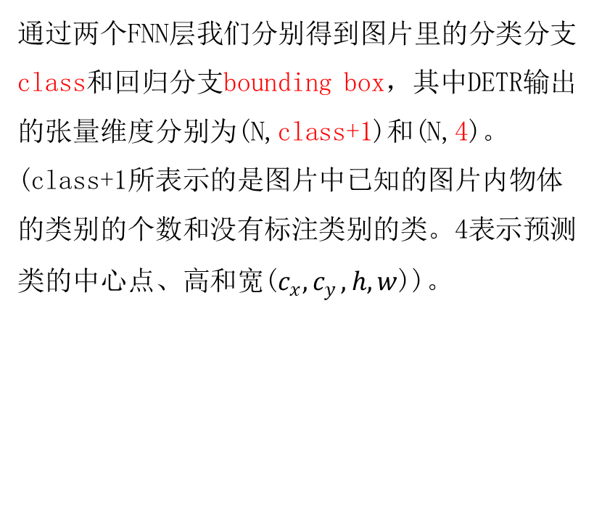
Loss
通过两个FNN层我们分别得到图片里的分类分支class和回归分支bounding box，其中DETR输出的张量维度分别为(N,class+1)和(N,4)。(class+1所表示的是图片中已知的图片内物体的类别的个数和没有标注类别的类。4表示预测类的中心点、高和宽($c_{x}{,c}_{y},h,w$))。
DETR的输出是一个无序的集合，如何确定每一个框所对应的类？

Slide 15
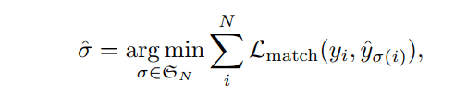
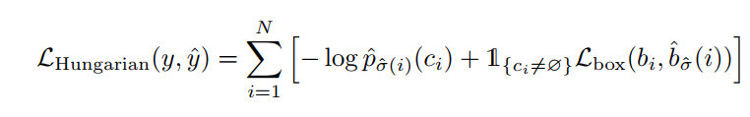
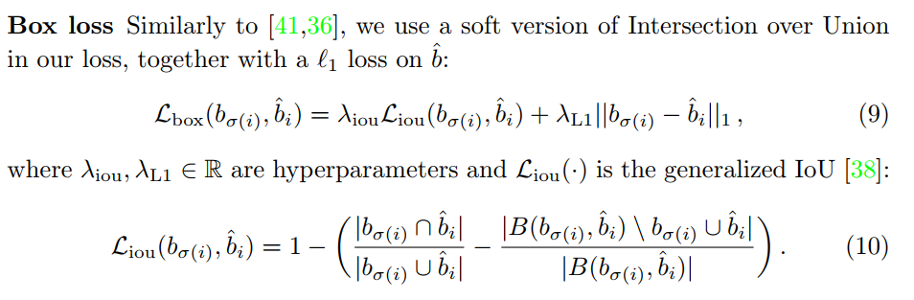

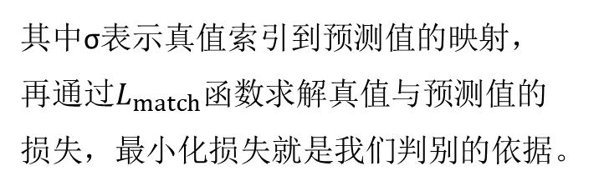
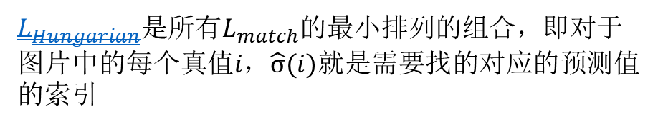
Hungarian Algorithm
其中σ表示真值索引到预测值的映射，再通过$L_{match}函数$求解真值与预测值的损失，最小化损失就是我们判别的依据。
$L_{Hungarian}是$所有$L_{match}$的最小排列的组合，即对于图片中的每个真值$i，\hat{σ}(i)就是需要找的对应的预测值$的索引
$$L_{match}={−1}_{\left\{C_{i}≠∅\right\}}{\hat{p}}_{σ\left(i\right)}\left(C_{i}\right)+1_{\left\{C_{i}≠∅\right\}}L_{box}\left(b_{i},{\hat{b}}_{σ(i)}\right)$$
利用上方$式子求解$最小损失
Notes:
对于某一个真值yi，假设我们已经找到这个真值对应的预测值yσi，这里的$\sum{N}$是所有可能的排列，代表从真值索引到预测值索引的所有的映射(一个真值对应的预测值索引的一个集合)，然后用Lmatch函数最小化真值和预测值的距离。
对于图片中的每个真值i，先找到对应的预测值σ(i),其中${\hat{p}}_{σ\left(i\right)}\left(C_{i}\right)$为分类网络的结果取反作为$L_{match}$的第一部分$, L_{box}\left(b_{i},{\hat{b}}_{σ(i)}\right)$为${\hat{b}}_{σ(i)}$回归网络结果和真值bounding box的差异作为$L_{match}$的第二部分。
上述意思是需要计算M个GT bounding box真实锚框和N个输预测出集合两两之间的广义距离，距离越近表示越可能是最优匹配关系，也就是两者最密切。广义距离的计算考虑了分类分支和回归分支。

Slide 16
Characteristic
End to End任务模式（原始图片输入无需处理直接做出预测无需人工设计）
设计了bipartite matching loss，基于预测的box和ground truth boxes的二分图匹配计算loss的大小，从而使得预测的box的位置和类别更接近于ground truth。
用Transformer的encoder-decoder架构一次性生成 N 个box prediction。其中 N 是一个事先设定的、比远远大于image中object个数的一个整数。

